Slide 1
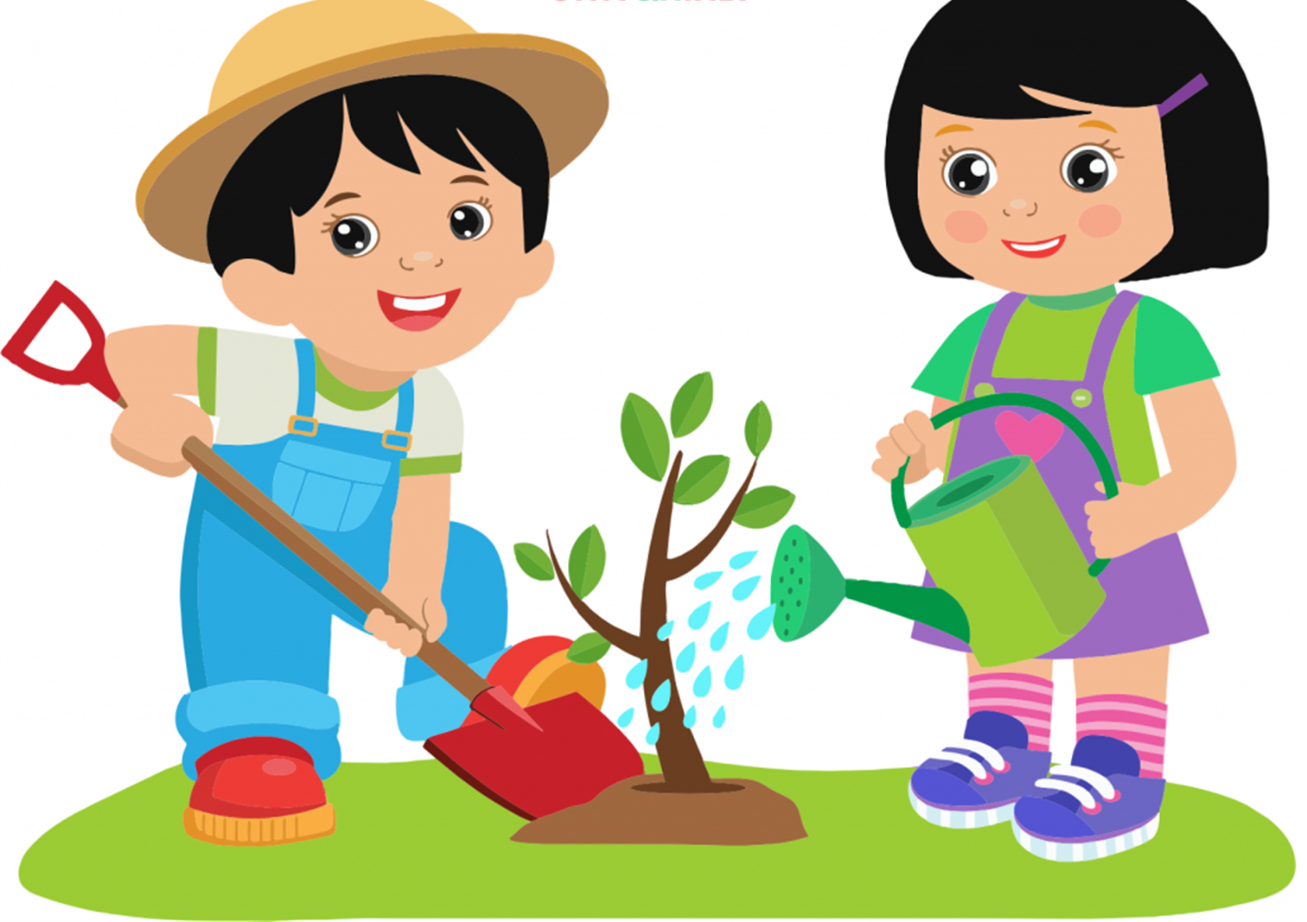
TỰ NHIÊN XÃ HỘI 1
BÀI 16: Chăm sóc và bảo vệ cây trồng

Slide 2

Làm thế nào để cây lớn lên và khỏe mạnh nhỉ ?

Slide 3
Câu hỏi | Trả lời

Slide 4
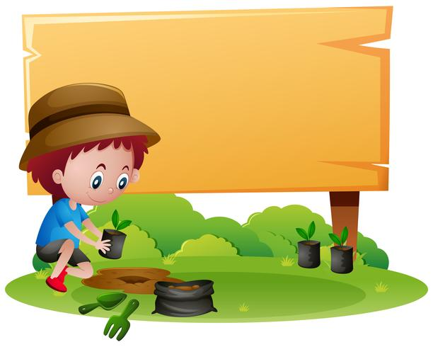

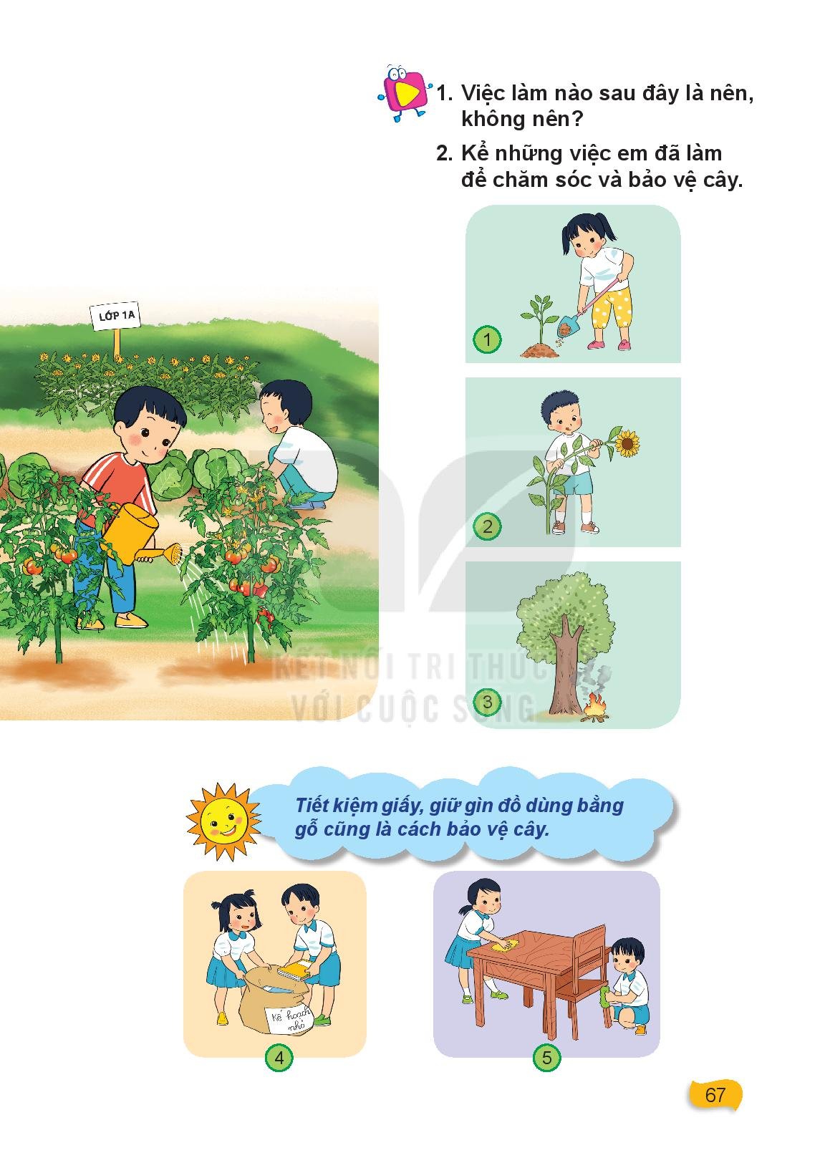
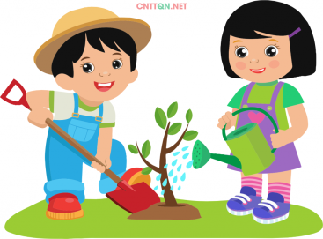
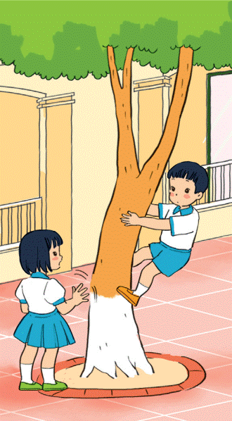

Tìm các cánh hoa
Vận dụng
Đánh dấu + vào các hình thể hiện việc nên làm để chăm sóc và bảo vệ cây.

Slide 5


TƯỚI NƯỚC
BẺ CÀNH
VUN GỐC
CHĂNG ĐÈN LÊN CÂY
ĐỐT LỬA DƯỚI GỐC CÂY
NHỔ CỎ
BÓN PHÂN
BẮT SÂU
DẪM VÀO GỐC CÂY
KHẮC LÊN THÂN CÂY
ĐỐT LỬA DƯỚI GỐC CÂY
VUN GỐC
DẪM VÀO GỐC CÂY
KHẮC LÊN THÂN CÂY
CHĂNG ĐÈN LÊN CÂY
NHỔ CỎ
BÓN PHÂN
BẮT SÂU

Slide 6
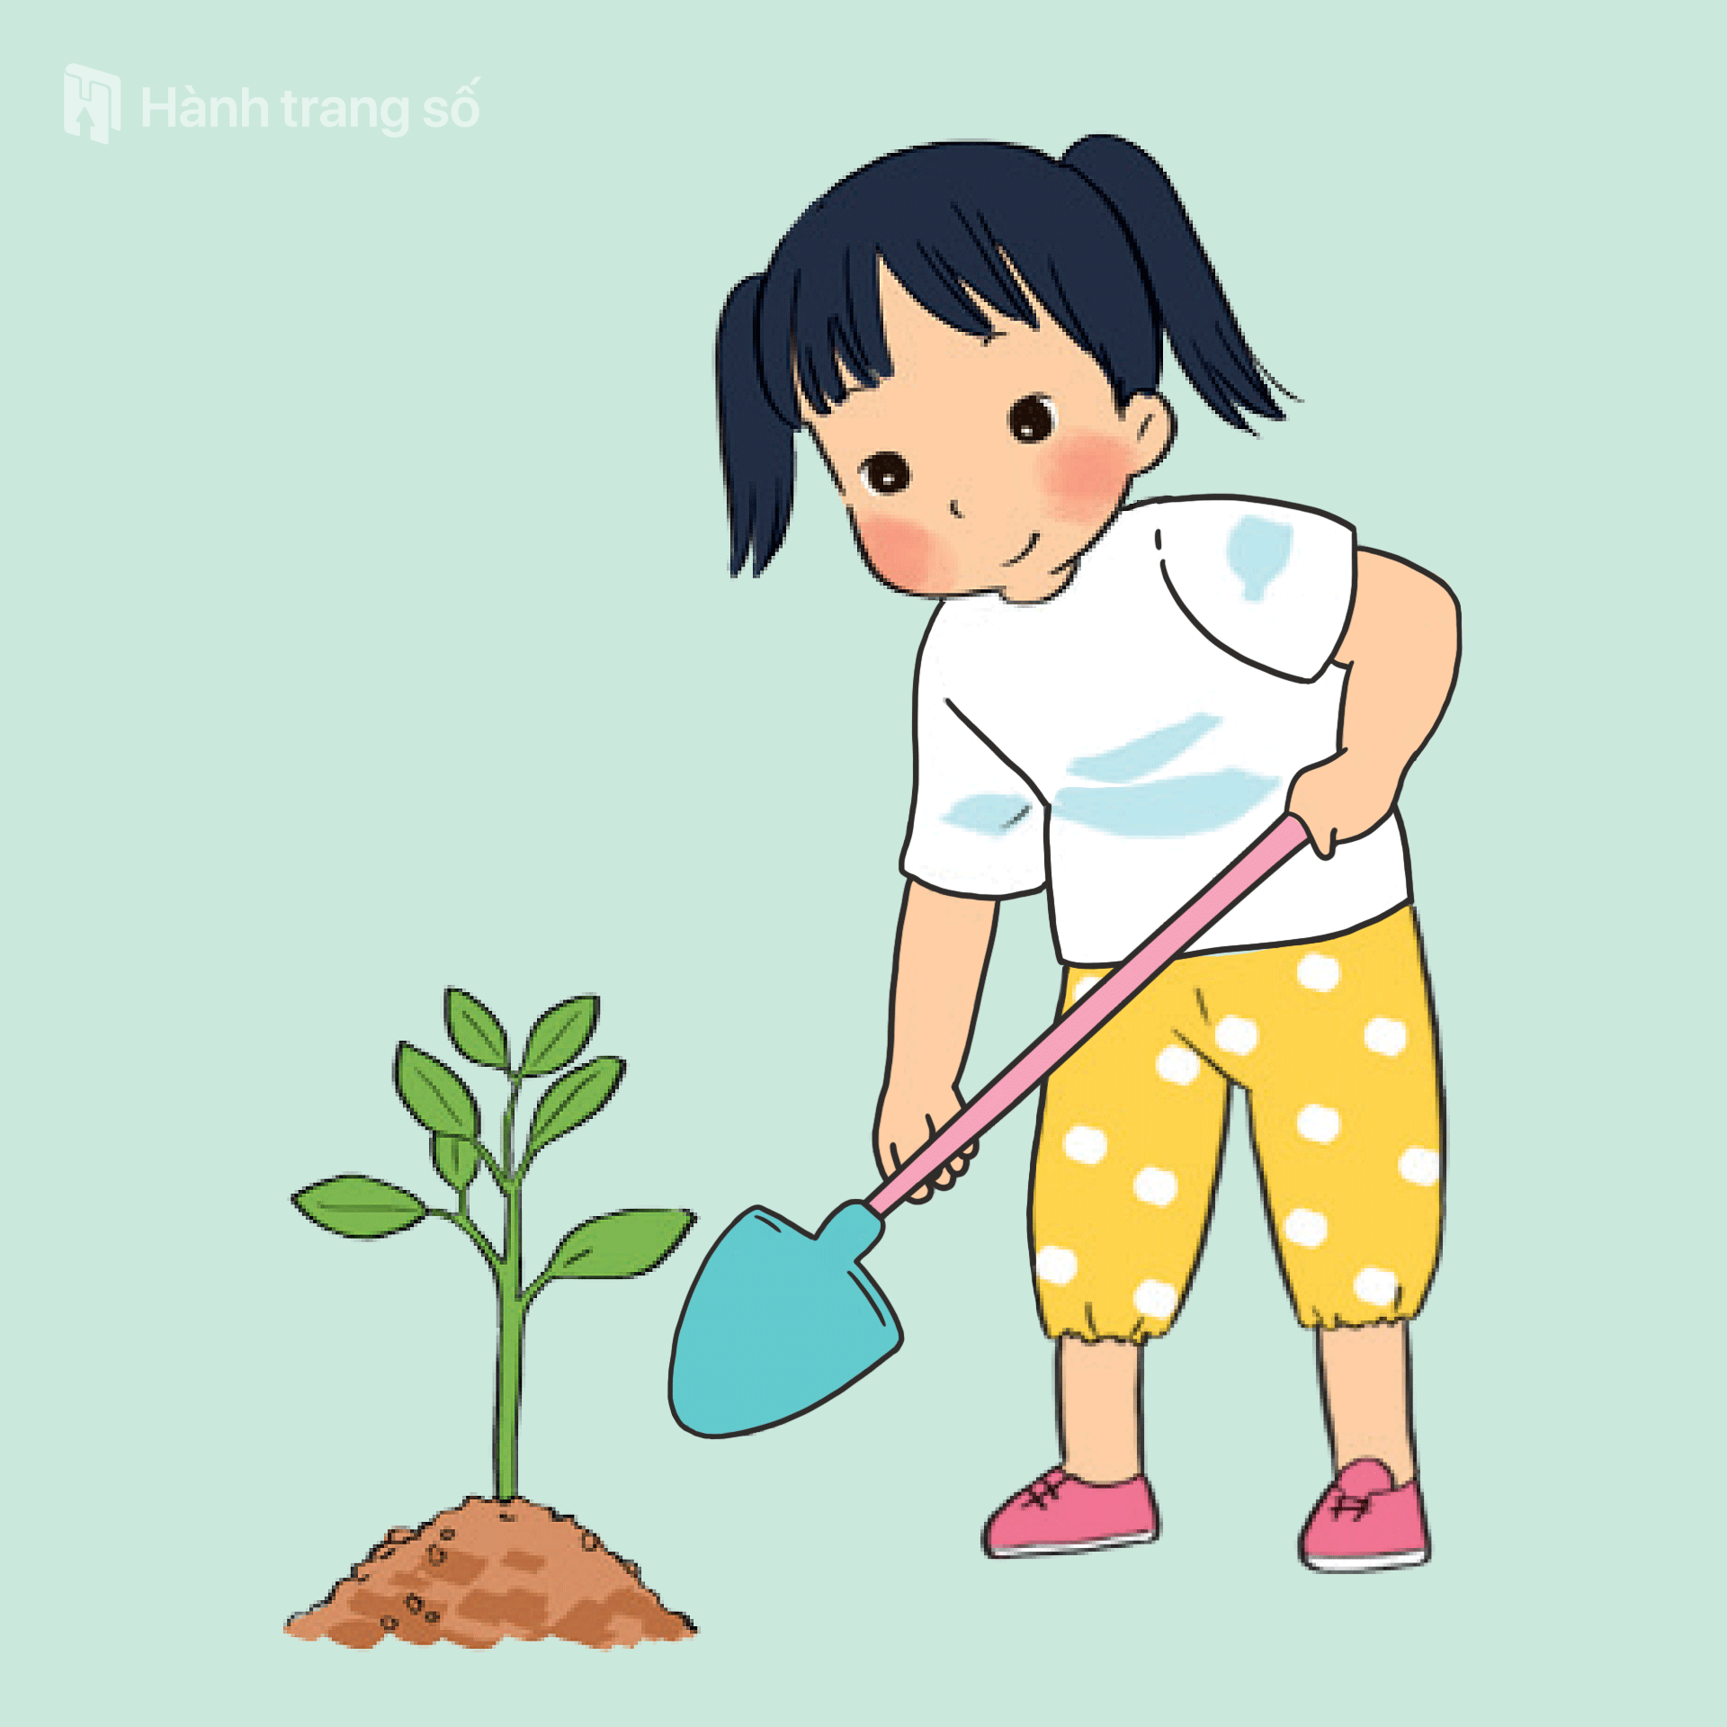
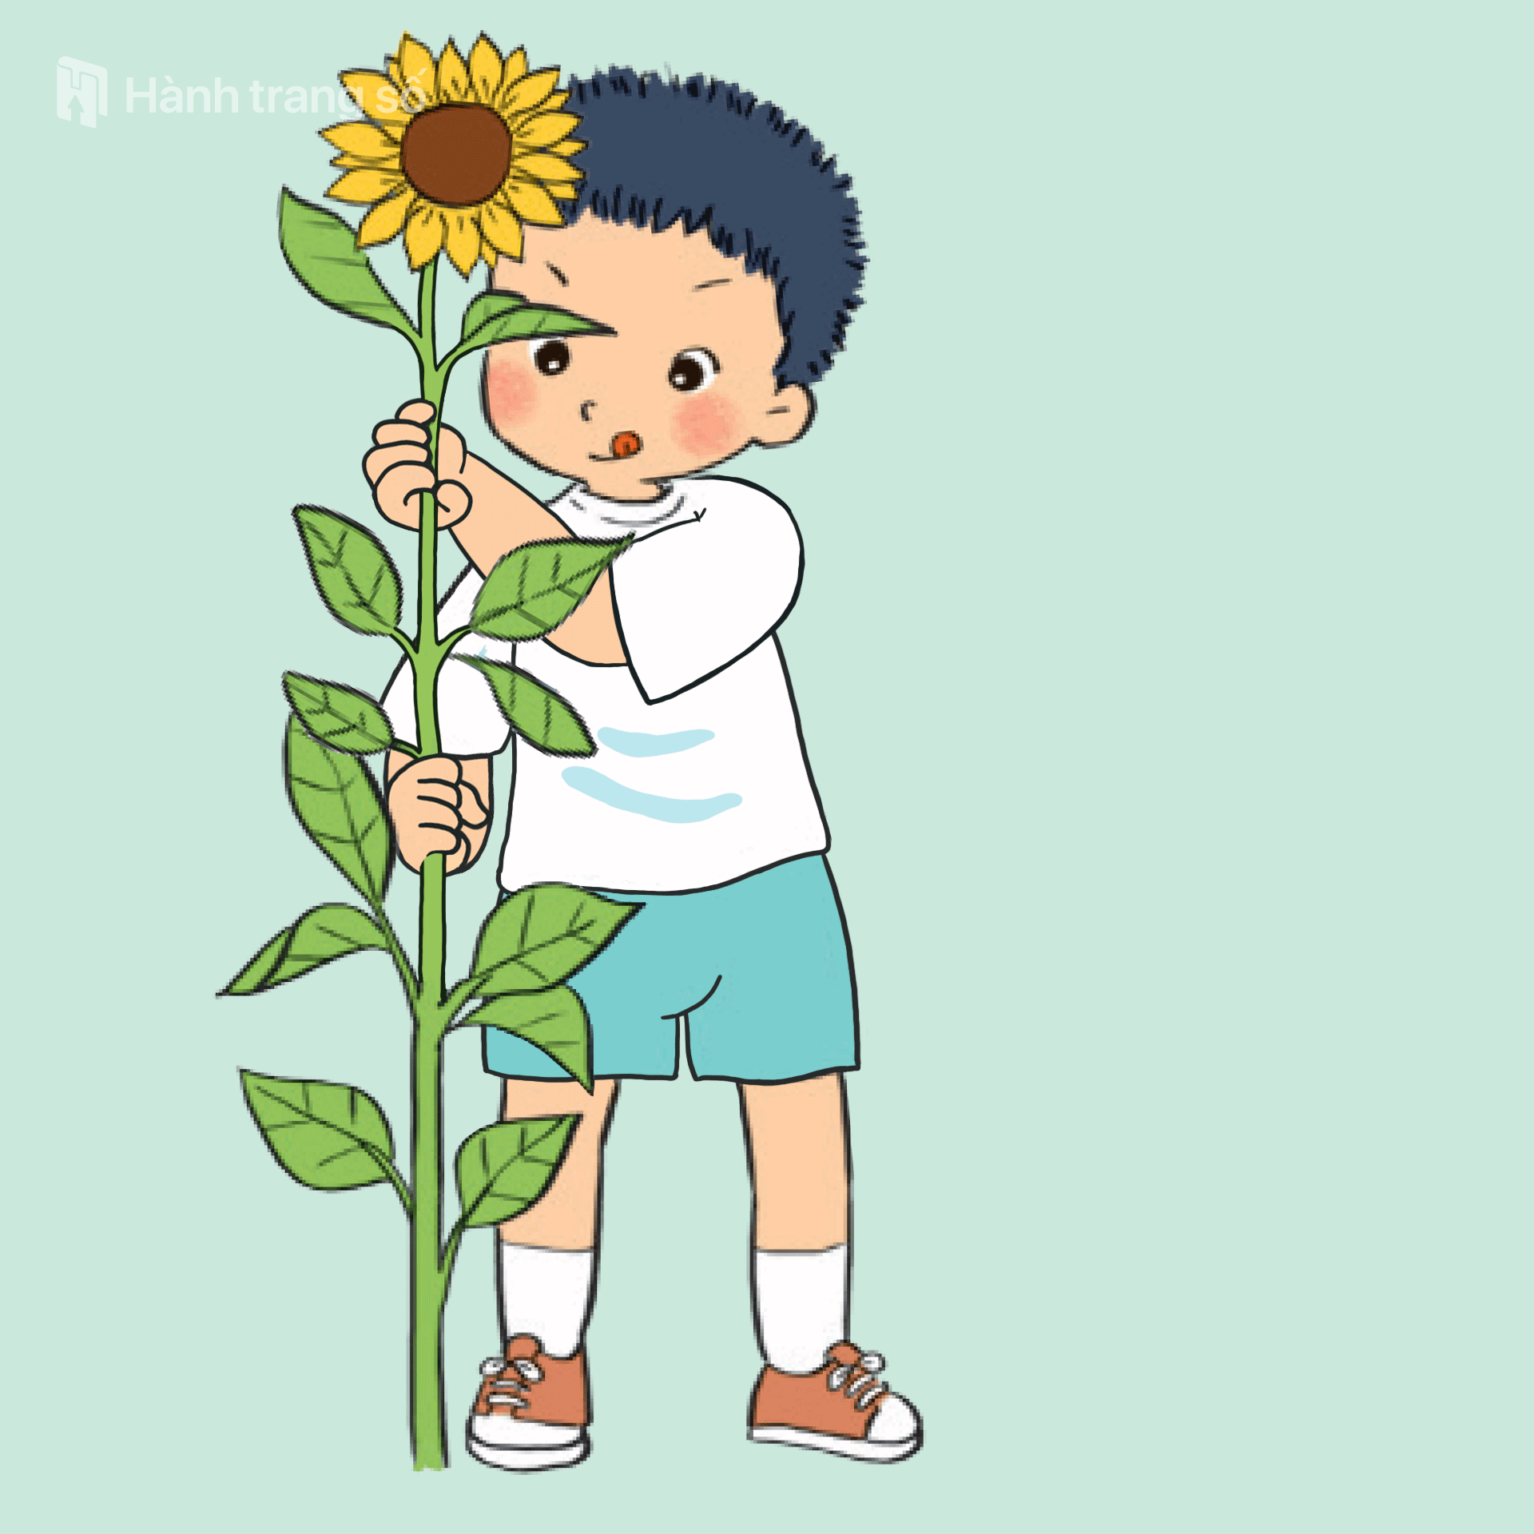
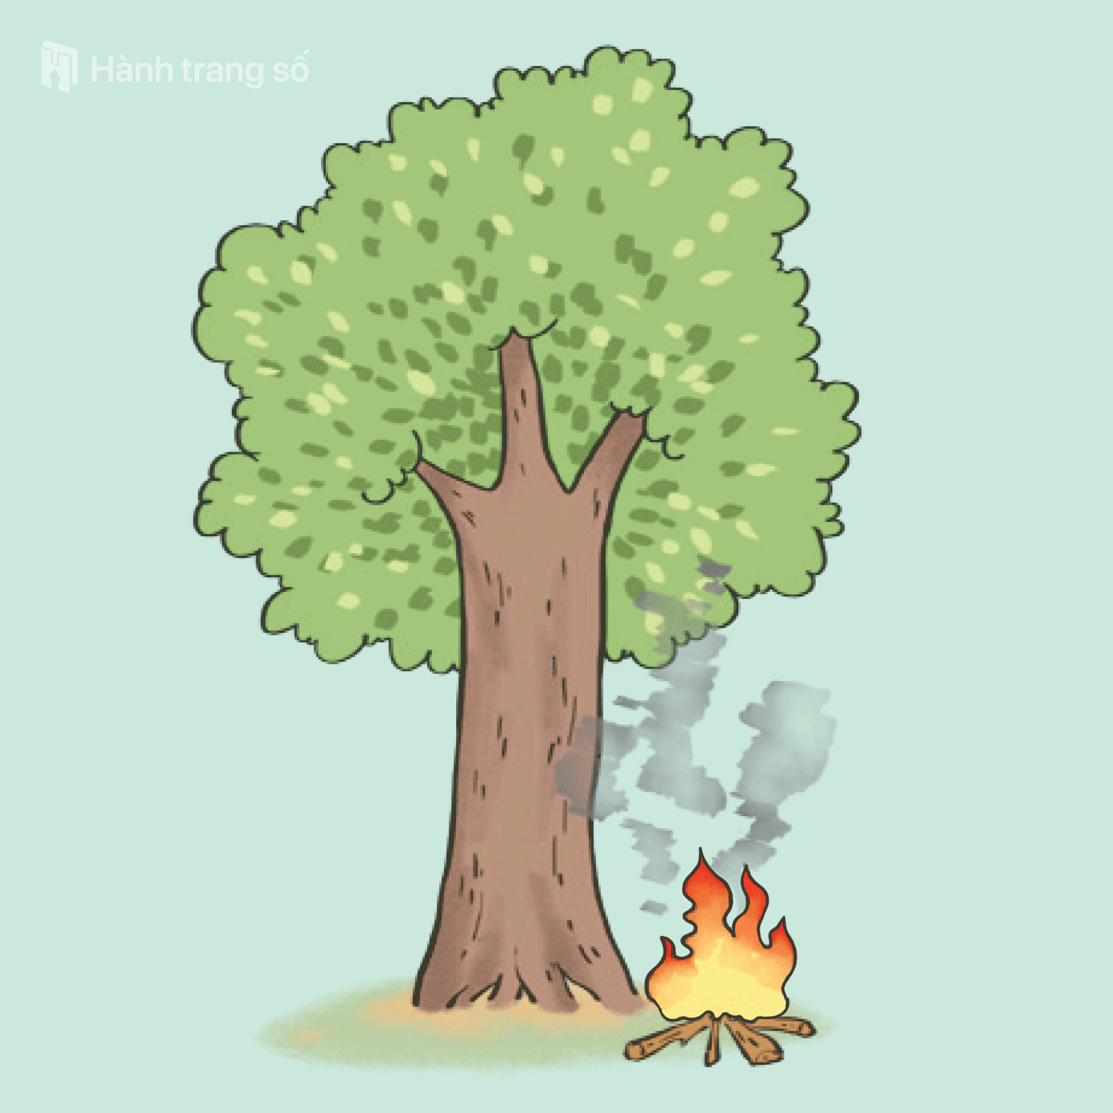


Slide 7
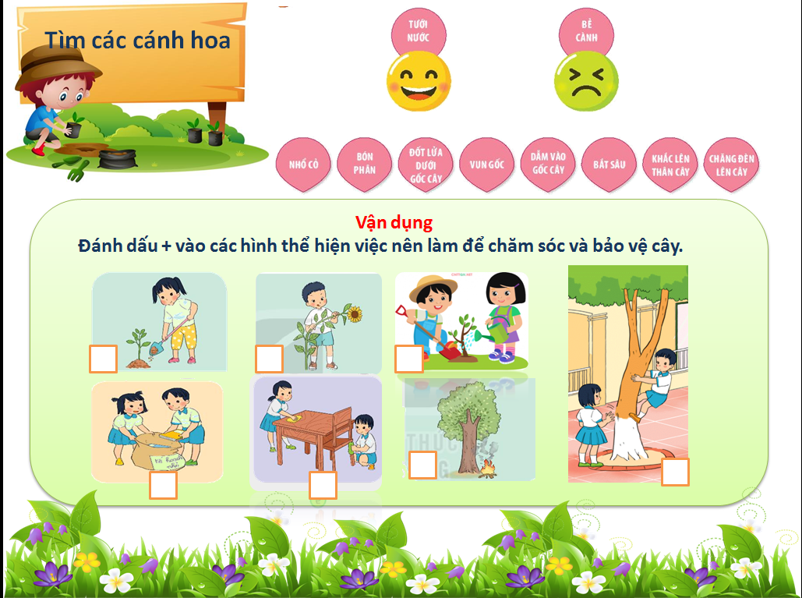

Slide 8

Chăm sóc và bảo vệ
cây trồng

Slide 9




